Slide 1
Trường TH&THCS Phong Đông
Môn: Toán – Lớp 3
Bài: Nhân số có hai chữ số với số có một chữ số ( không nhớ)
GV: Nguyễn Văn Dũ

Slide 2
Toán
Nhân số có hai chữ số với số có một chữ số (không nhớ)
* Cách đặt tính:
12
3 nhân 2 bằng 6, viết 6
x
3
3 nhân 1 bằng 3, viết 3
3
6
* Lưu ý khi tính
Nhân lần lượt từ phải sang trái, bắt đầu từ hàng đơn vị, rồi đến hàng chục.

Slide 3
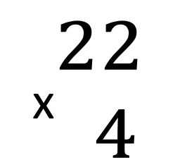
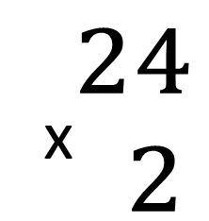
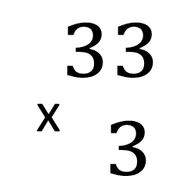
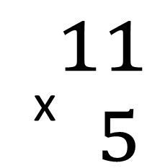
Toán
Nhân số có hai chữ số với số có một chữ số (không nhớ)
Bài 1: Tính
x${24 \atop 2}$
x${22 \atop 4}$
x${11 \atop 5}$
x${33 \atop 3}$
48
88
55
99

Slide 4
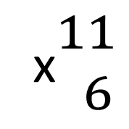
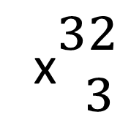
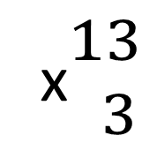
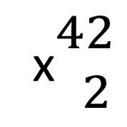
Toán
Nhân số có hai chữ số với số có một chữ số (không nhớ)
Bài 2: Đặt tính rồi tính:
32x3 b) 42x2
11x6 13x3
x${32 \atop 3}$
x${11 \atop 6}$
x${42 \atop 2}$
x${13 \atop 3}$
96
66
84
39

Slide 5
Toán
Nhân số có hai chữ số với số có một chữ số (không nhớ)
Bài 3: Mỗi hộp có 12 bút chì màu. Hỏi 4 hộp như thế có bao nhiêu bút chì màu?
Bài giải
Số bút chì 4 hộp có là:
12 x 4 = 48 ( bút chì )
Đáp số: 48 bút chì màu

Slide 6
Tiết học đến đây kết thúc
Chúc các em luôn luôn học giỏi

